Slide 1

IT R&D Global Leader
DVE 시스템 (Driver, Vehicle, and Environment Monitoring System) 기술
ETRI
Technology Marketing
Strategy
윤대섭 (eyetracker@etri.re.kr)
IoT연구본부
초연결통신연구소

Slide 2

  목 차
  -------------------------------------------
  1. 기술의 개요
  2. 기술이전 내용 및 범위
  3. 경쟁기술과 비교
  4. 기술의 사업성
  5. 국내외 시장 동향

Slide 3
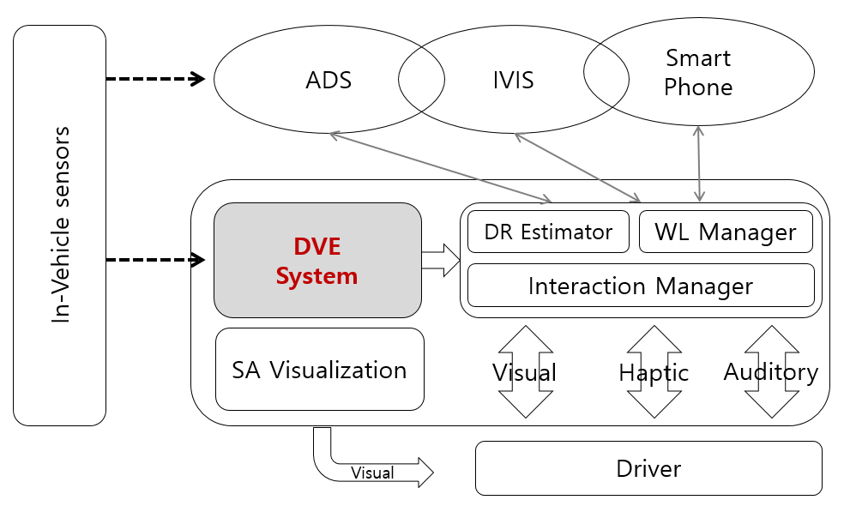
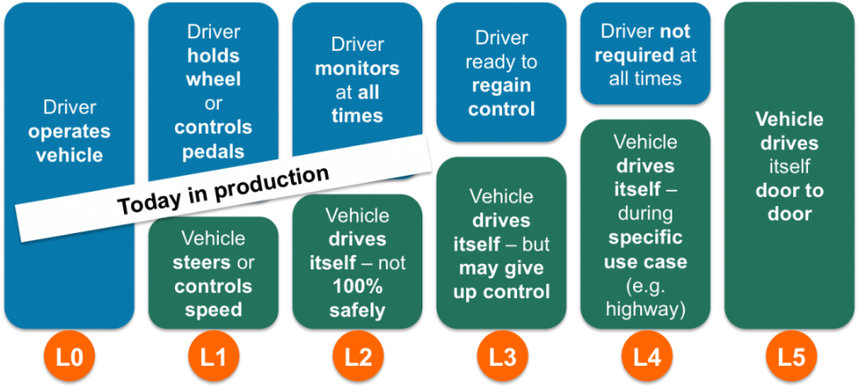
1. 기술의 개요
DVE 시스템 기술
  SAE J3016 레벨 2, 3 수준 자율주행시스템 (ADS)은 자율주행이 실패할 경우 인간 운전자에게 제어권 전환을 요청 (TOR, Take-Over Request)
  성공적인 제어권 전환을 위해 인간 관점에서 인간 운전자의 상황인지 및 반응을 분석하고 운전자의 정신적 부하 등이 포괄된 총체적 인적 요인 규명을 위한 데이터를 수집하고 모니터링하는 기술

Slide 4
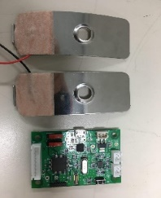
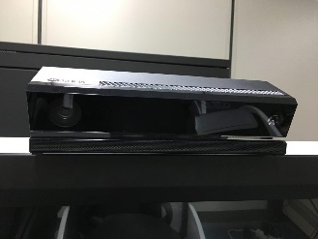
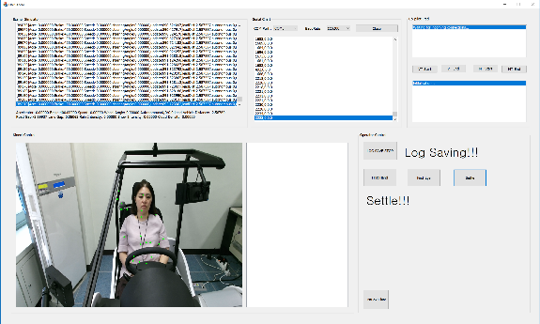
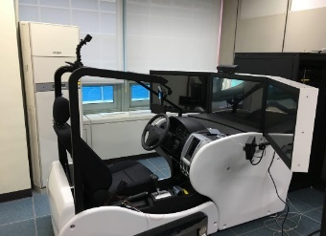
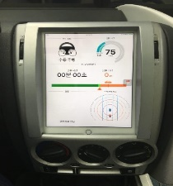
1. 기술의 개요
목적 및 필요성
  UNECE ACSF에 따르면 TOR 발생 후 4초 이내에 인간 운전자가 제어권 전환을 수행해야 하지만 연령, 운전자가 수행중인 NDRT(Non-Driving Related Task)의 종류, NDRT 몰입도 등에 따라 반응지연이 발생할 수 있음
  반응지연을 최소하기 위해 ADS는 인간 운전자의 운전준비도 (DR, Driver Readiness)를 분석하고 인간 운전자가 항상 적정 수준의 DR을 유지할 수 있도록 유도해야 함
  인간 운전자의 DR 분석을 위해 운전자 생체정보, 움직임 정보, 차량 정보, 환경 정보를 수집하고 모니터링할 필요가 있음
Motion
ECG
Simulator
DVE System
Driver
Interaction

Slide 5
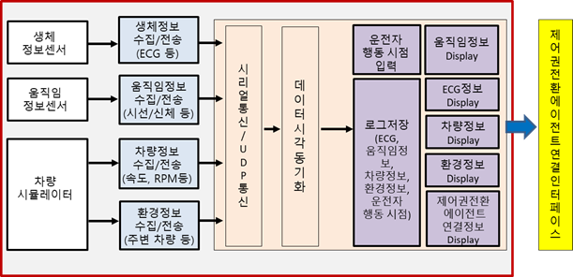
2. 기술 이전 내용 및 범위
기술이전 내용 및 범위
기술 내용 | 기술 이전 범위
DVE 시스템 기술 | DVE 실시간 측정 및 분석 시스템 상세설계서 DVE 실시간 측정 및 분석 시스템 시험절차서 및 결과서 DVE 시스템 설치 및 운영 매뉴얼 DVE시스템 SW 소스코드

Slide 6
3. 경쟁기술과 비교
국내외 관련 제품 및 서비스
  DEWESoft
    DEWETRON사에서 제작한 계측 소프트웨어로 DEWETRON 시스템을 통하여 계측된 데이터를 분석 저장하기 위한 소프트웨어임
    여러 종류의 센서, CAN, 비디오카메라, 통신 데이터와 같이 업데이트 시간이 다른 장치의 데이터를 동기화하여 계측 가능함
기존 경쟁기술 대비 개량된 부분
  시뮬레이터와 연동하여 실차 환경에서는 시험하기 어려운 다양한 시나리오에서 차량, 환경 정보, 인간 운전자의 생체 및 반응 정보를 수집 관찰하는 것이 가능
  다기종 센서 데이터 및 관찰자 관점에서의 인간 운전자 행동 이벤트 발생 시점 시각 동기화 (Time synchronize) 가능
  실시간 데이터 수집 및 동반자적 제어권 전환 에이전트 기능 구현을 위한 실시간 데이터 제공

Slide 7
3. 경쟁기술과 비교
기술의 특징 및 장점
  다기종 센서 및 시뮬레이터로부터 부터 발생하는 다양한 샘플링 주기를 갖는 차량정보, 환경정보, 운전자 정보를 수집 및 시각 동기화
  5msec 주기 고정밀 데이터 수집
  실시간 데이터 수집을 위한 통신지연 최소화 설계
  운영자용 주요 정보 실시간 모니터링 UI
  다기종 센서데이터와 관찰자 관점에서의 인간 운전자 행동 이벤트 발생 시점 시각 동기화 가능
  TOR Quality 향상을 위해 필요한 운전준비도 분석에 활용되는 실시간 차량, 환경, 운전자 정보 제공

Slide 8
4. 기술의 사업성
예상제품 및 서비스
활용분야(제품/서비스) |  | 세부내용
1 | 자율주행차량 인간 운전자 인적 요인 데이터 수집 및 모니터링 시스템 | 자율주행차량 제조사, 자율주행차량 인적 요인을 연구하는 연구소 및 학교에서 주행상황 별 인간 운전자의 생체, 신체, 심리적 반응과 상황인지 특성, 정신적 부하 등을 연구하고 분석하기 위한 SW 시스템
2 | 자율주행차량 운전 면허 인적 요인 시험 시스템 | 자율주행자동차 운전면허 발급기관에서 자율주행차량 운전자로서 적합한지 여부를 시험하기 위한 인적 요인 시험 시스템
3 | 자율주행차량 인간 인터페이스 시험 시스템 | 자율주행차량 제조사에서 개발된 차량의 유저 인터페이스를 시험하기 위한 자율주행차량 인간 인터페이스 시험 시스템

Slide 9
5. 국내외 시장 동향
본 기술의 목표시장 전망
  자율주행자동차 세계시장은 2015년 $7.5billion에서 2035년 $1,152billion으로 28.4%의 연평균 성장 전망 (자율주행시스템 세계시장 전망, Navigant Research)
  자율주행자동차 인적 요인 수집 및 분석 시장을 자율주행자동차 세계시장의 1%로 산정하면 (2019년 $1,472million) → (2023년 $3,313million) 의 증가가 예상 됨

Slide 10
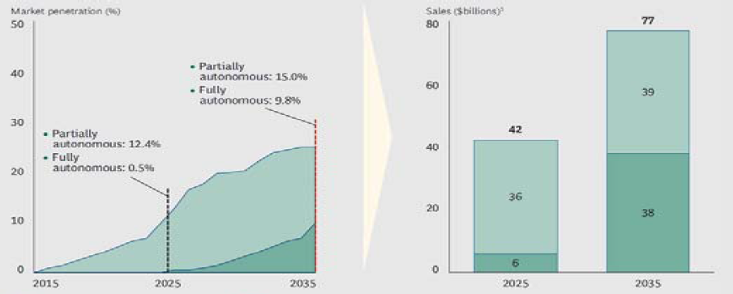
5. 국내외 시장 동향
자율주행자동차 세계 시장 규모 예측
  보스턴 컨설팅그룹은 2035년에는 전세계 자율주행 매출이 77억달러, 그 중 완전 자율주행 매출은 38억 달러에 이르고, 2025년부터 완전자율주행자동차가 도입되어 2035년에는 전체 신차판매대수의 10%를 완전자율주행자동차가 차지할 것으로 전망 (보스턴컨설팅그룹, 2015)

Slide 11
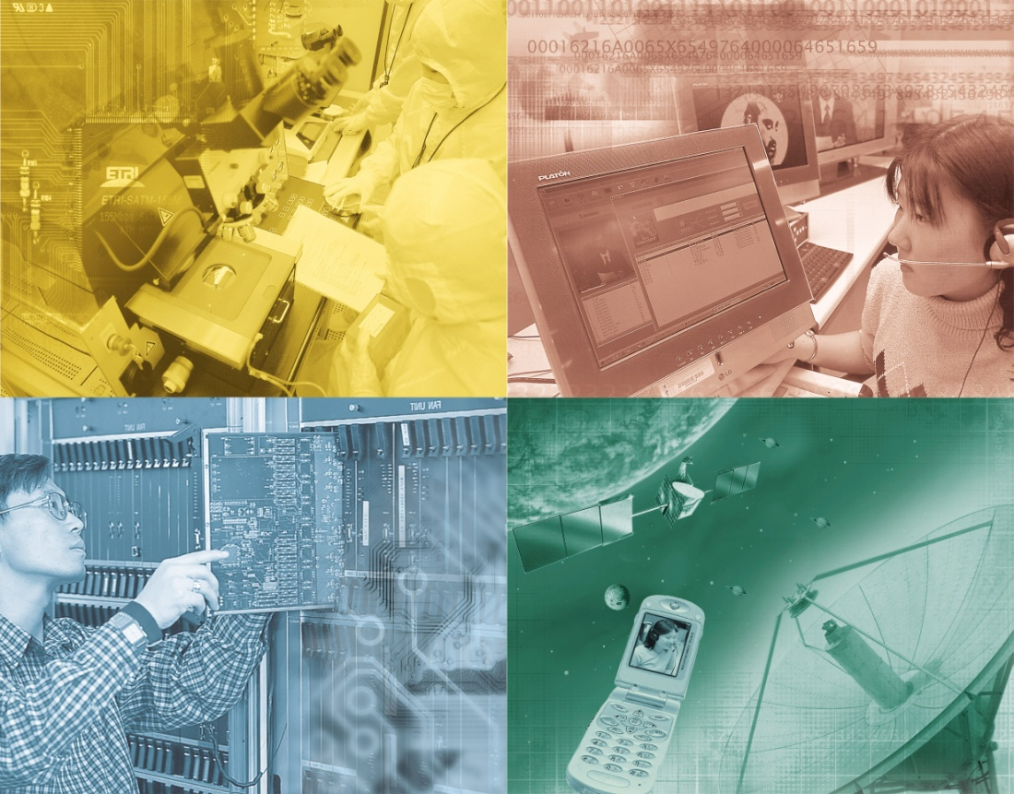
감사합니다.
www.etri.re.kr
♣ 연락처 : 윤대섭 PL (042-860-1257, eyetracker@etri.re.kr) IoT연구본부/초연결통신연구소

